Slide 1
الجامعة المستنصرية
كلية التربية الاساسية
قسم التربية البدنية وعلوم الرياضة
العاب المضرب
الريشة الطائرة
المرحلة الثانية
د. حسين علي حسين الكوفي

Slide 2
المبادئ الاساسية للعبة ريشة الطائر
أولا: قبضة المضرب في الريشة الطائرة (Grip):
تعد قبضة المضرب من المبادئ المهمة في لعبة الريشة الطائرة ، لان من خلالها يتم ضرب الريشة والتحكم بها ، فإذا كانت القبضة صحيحة ومناسبة للاعب فإنها تساعده على أداء المهارات بصورة صحيحة لان اغلب مهارات الريشة الطائرة تحتاج وبدرجة كبيرة إلى حركة الرسغ وحركات التوجيه بالمضرب وهناك نوعان من القبضات في لعبة الريشة الطائرة هما :
أ- القبضة الأمامية (Forehand Grip) :
لأداء الضربات التي تأتي من على يمين اللاعب والقادمة من الامام وفي مستوى الرأس وفي هذه القبضة يجب مراعاة عدم القبض على المضرب بطريقة متوتر .
- يتم استخدام هذه القبضة لضرب الكرات التي هي على الجانب - يجب أن يكون وجهك مضرب عمودي على الأرض
- ضع يدك على المقبض كما لو كنت في المصافحة معها .

Slide 3
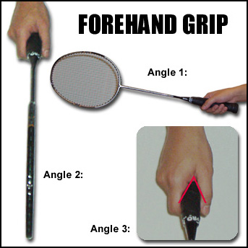

Slide 4
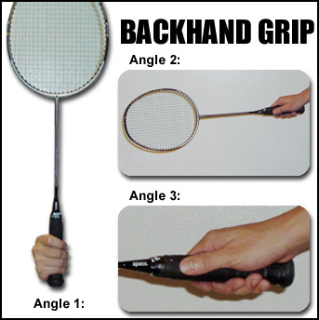
ب- القبضة الخلفية : ( backhand grip)تستخدم بشكل اساسي لأداء الضربات من خلف الجسم او التي تأتي نحو جسم اللاعب من جهة اليسار وهنا تدوير المضرب عكس عقارب الساعة.
يتم استخدام هذه القبضة لضرب الكرات التي هي على الجانب خلف جسمك

Slide 5
الخطوات التعليمية لتعلم القبضة الصحيحة بالريشة الطائرة:
1- مسك المضرب من عنقه باليد غير المستخدمة بحيث تكون الذراع ممتدة للأمام.
2- وضع راحة يد اللاعب المستخدمة (اليمنى بالنسبة للاعب الأيمن وبالعكس) بحيث تكون الأصابع ممدودة ومنتشرة على أوتار المضرب.
3- سحب اليد المستخدمة نحو جسم اللاعب بثني المرفق والأصابع منتشرة كما هي في اتجاه قبضة المضرب.
4- عند وصول راحة اليد لقبضة المضرب يجب مصافحة القبضة بكل بساطة وجعل الأصابع تلتف حول القبضة بحيث يشكل إصبعا الإبهام والسبابة حرف (v).
فوائد تعلم القبضة الصحيحة بالريشة الطائرة:
إن استعمال القبضة الجيدة يُعد الخطوة الأولى لإتقان مهارات الريشة الطائرة وهنا بعض الفوائد لاستعمال القبضة الجيدة :
• قوة اكبر في الضربة الساحق
• السيطرة على ضربات الشبكة ودقة في الإرسال.
• دفاع قوي للضربات الساحقة ، والاستعداد لضربات الخداع لكلا الجانبين.
واستعمال القبضات غير الصحيحة في الريشة الطائرة يضعف ويؤدي إلى عجز في أداء المهارات وعدم تحرك الرسغ بصورة صحيحة.
ج- القبضة الرافعة :

Slide 6
ثانيا: حركة الرسغ :
ثالثا: وقفة الاستعداد: تساهم في اداء الضربات بشكل سليم ولها متطلبات حركية لأجزاء الجسم المختلفة وتتطلب الترقب والاستعداد من النواحي البدنية والنفسية والعقلية.
هناك وضعان لوقفة الاستعداد: الأول: الوقوف والقدمان موازيتان والمسافة بينهما بقدر المسافة بين الكتفين. الثاني: الوقوف والوضع اماما بحيث تكون الرجل اليسرى الى الامام. ويقدر خبراء اللعبة ان الوضع الثاني هو الافضل وان كان هناك رأي يرى ان الوضع الذي يريح اللاعب هو الافضل
رابعا: حركات القدمين: أ- حركات جانبية غير متقاطعة. ب- حركات الجري(أمام - خلف – الجانبي)
خامسا: مركز القاعدة: قاعدة الارتكاز في الملعب هي الاساس في بدء الحركات . تعريفها: مساحة وهمية غير منصوص عليها في اللعب يقدرها الخبراء على انها المساحة الدائرية او البيضاوية التي يلتقي في مركزها التقاء خط الارسال المنخفض مع خط الطول المنصف للملعب .

